Slide 1



ĐẠI HỌC QUỐC GIA TP.HCM
TRƯỜNG ĐẠI HỌC CÔNG NGHỆ THÔNG TIN
Chương 5
JAVA DATABASE
CONNECTIVITY
Giảng viên: ThS. Nguyễn Văn Kiệt
UIT, VNU-HCM
Công nghệ Java

Slide 2
NỘI DUNG
Giới thiệu về JDBC
Tại sao sử dụng JDBC?
Kiến trúc JDBC
Các loại JDBC Drivers
Các bước làm việc với Database dùng JDBC
UIT, VNU-HCM
Công nghệ Java
2
Notes:
Cụ thể, trong buổi học ngày hôm nay, chúng ta sẽ tìm hiểu 5 nội dung chính xoay quanh JDBC và các bước thực hiện để có thể kết nối và thao tác dữ liệu thông qua thư viện JDBC.
- Giới thiệu JDBC
- Tại sao?
- Kiến trúc ...
- Các drivers JDBC cung cấp có thể sử dụng
- Đặc biệt làm thế nào để kết nối database thông qua JDBC

Slide 3


Giới thiệu về JDBC
JDBC (Java DataBase Connectivity) là một thư viện chuẩn dùng để truy xuất các cơ sở dữ liệu như MS Acess, SQL Server, Oracle,… trong các ứng dụng Java bằng ngôn ngữ truy vấn SQL.
Các hàm truy xuất cơ sở dữ liệu với JDBC nằm trong gói java.sql.*
CSDL
JDBC
JDBC
JDBC
CSDL
UIT, VNU-HCM
Công nghệ Java
3

Slide 4
Tại sao cần JDBC?
JDBC giúp các Java Developers tạo nên các ứng dụng truy xuất cơ sở dữ liệu mà không cần phải học và sử dụng các APIs do các công ty sản xuất phần mềm khác nhau bên thứ ba cung cấp. JDBC đảm bảo rằng bạn sẽ có thể phát triển nên các ứng dụng truy cập cơ sở dữ liệu có khả năng truy cập đến các RDBMS khác nhau bằng cách sử dụng các JDBC driver khác nhau.
UIT, VNU-HCM
Công nghệ Java
4
Notes:
RDBMS: Relational Database Management System
Hệ quản trị cơ sở dữ liệu quan hệ

Slide 5
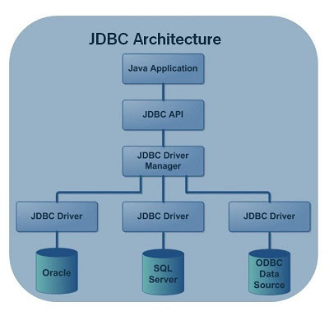
Kiến trúc JDBC
UIT, VNU-HCM
Công nghệ Java
5
Notes:
JDBC API: một API tiêu chuẩn dùng để tương tác với các loại cơ sở dữ liệu quan hệ. JDBC có một tập hợp các class và các Interface dùng cho ứng dụng Java có thể “trò chuyện” với các cơ sở dữ liệu.
JDBC Driver Manager: Là một class, nó dùng để quản lý danh sách các Driver (database drivers).
Các RDBMS hay các nhà sản xuất phần mềm thứ 3 phát triển các drivers cho java đều phải tuân thủ đặc tả JDBC của SUN.
Các java developers dùng các JDBC drivers để phát triển các ứng dụng có truy cập và thao tác CSDL.

Slide 6
Các khái niệm cơ bản
  JDBC API: một API tiêu chuẩn dùng để tương tác với các loại cơ sở dữ liệu quan hệ. JDBC có một tập hợp các class và các Interface dùng cho ứng dụng Java có thể “trò chuyện” với các cơ sở dữ liệu.
  JDBC Driver Manager: Là một class, nó dùng để quản lý danh sách các Driver (database drivers).
  Các RDBMS hay các nhà sản xuất phần mềm thứ 3 phát triển các drivers cho java đều phải tuân thủ đặc tả JDBC của SUN.
  Các java developers dùng các JDBC drivers để phát triển các ứng dụng có truy cập và thao tác CSDL.
UIT, VNU-HCM
Công nghệ Java
6

Slide 7
JDBC Dirvers
Là một chương trình máy tính giúp truy cập đến các hệ DBMS khác nhau dùng kỹ thuật JDBC.
Do các hãng xây dựng DBMS hoặc một đơn vị thứ 3 khác cung cấp.
https://docs.oracle.com/cd/E19159-01/819-3671/beamw/index.html
UIT, VNU-HCM
Công nghệ Java
7
Notes:
JDBC Driver là một chương trình cho phép ứng dụng Java tương tác/gia tiếp với dữ liệu/cơ sở dữ liệu của các HQTCSDL.
Một trong những nhiệm vụ quan trọng của JDBC Driver là chuyển đổi kiểu dữ liệu của Java thành kiểu dữ liệu của JDBC tương ứng trước khi đưa giá trị dữ liệu tới Database.
Một ví dụ cho điều này, chuyển kiểu int trong Java thành kiểu INTEGER trong SQL.

Slide 8
Các loại JDBC Dirvers
Có 4 kiểu JDBC drivers:
  JDBC-ODBC Bridge
  Native-API
  Network Protocol (Database Middleware)
  Database Protocol (Direct-to-Database)
UIT, VNU-HCM
Công nghệ Java
8
Notes:
ODBC: Open Database Connectivity
4 kiểu JDBC Driver, đó là:

Slide 9

Các loại JDBC Dirvers
Type 1: JDBC-ODBC Bridge
JDBC-ODBC ủy nhiệm công việc truy cập dữ liệu cho ODBC API. Chúng là trình điều khiển chậm nhất trong số còn lại.
  Phương thức truy xuất dữ liệu đòi hỏi trình điều khiển ODBC được cài đặt trên máy tính client.
Java
Applications
JDBC Driver Type 1
JDBC-ODBC Library
ODBC
Driver
Database
UIT, VNU-HCM
Công nghệ Java
9
Notes:
JDBC-ODBC bridge sử dụng ODBC driver để kết nối tới cơ sở dữ liệu. JDBC-ODBC bridge driver chuyển đổi các lời gọi phương thức JDBC thành các lời gọi hàm trong ODBC. Trong giai đoạn đầu khi Java mới xuất hiện thì kiểu driver này khá là hữu ích, bởi vì hầu hết cơ sở dữ liệu chỉ hỗ trợ truy cập ODBC. Nhưng hiện nay, kiểu driver này chỉ còn được sử dụng trong các thí nghiệm.
Nếu bạn đã từng sử dụng JDK 1.2, thì bạn sẽ thấy JDBC-ODBC đi kèm với phiên bản này.

Slide 10
Các loại JDBC Dirvers
Type 2: Java to Native API
Dùng Java Native API (JNI) để gọi đến các thư viện API của database.
  Khi đó sự chuyển đổi này đặt trên máy client, một số mã nhị phân phải được cài đặt trên máy tính client.
Java
Applications
JDBC Driver Type 2
Database
Library
Database
UIT, VNU-HCM
Công nghệ Java
Notes:
Native-API driver sử dụng các thư viện Client-side của cơ sở dữ liệu. Driver này chuyển đổi các lời gọi phương thức JDBC thành các lời gọi Native C/C++ API. Nó không được viết bằng Java.
Sử dụng Native-API driver đem lại lợi thế là có hiệu suất nhanh hơn JDBC-ODBC bridge. Tuy nhiên, nếu bạn thay đổi Database thì bạn cũng phải thay đổi Native API, bởi vì với mỗi Database thì có Native-API riêng. Ví dụ cho kiểu driver này là Oracle Call Interface (OCI).

Slide 11
Các loại JDBC Dirvers
Type 3: Java to Network Protocol Or All- Java Driver
Dùng Network protocol để giao tiếp với JDBC middleware trên server.
Chuyển đổi các lời gọi JDBC thành giao thức mạng độc lập với bất kỳ giao thức DBMS đặc thù. Sau đó, một phần mềm trung gian (middleware) chạy trên máy server chuyển đổi giao thức mạng thành giao thức DBMS đặc thù.
Sự chuyển này đặt ở phía server mà không đòi hỏi cài đặt trên máy tính client.
Java
Applications
JDBC Driver Type 3
Network protocol
JDBC Middleware
(java)
Database
UIT, VNU-HCM
Công nghệ Java
Notes:
Network Protocol driver sử dụng một Middleware để chuyển đổi các lời gọi JDBC một cách trực tiếp hoặc gián tiếp thành Database Protocol. Driver này hoàn toàn được viết bằng Java.
Sử dụng kiểu driver này, bạn không cần thư viện Client-side, bởi vì ứng dụng Server có thể thực hiện nhiều tác vụ như thống kê, cân bằng tải, log, … Tuy nhiên, thiết bị Client của bạn cần hỗ trợ Network và việc duy trì cho kiểu driver này là khá đắt đỏ.

Slide 12
Các loại JDBC Dirvers
Type 4: Java to Database Protocol
Java
Applications
Drivers thuần java và hiện thực/dùng database protocol để giao tiếp trực tiếp với CSDL. Thường là những JDBC drivers nhanh nhất.
JDBC Driver Type 4
Database
UIT, VNU-HCM
Công nghệ Java
Notes:
Chuyển lời gọi JDBC thành các lời gọi giao thức DBMS đặc thù.

Slide 13
Khi nào sử dụng các driver?
Nếu truy cập một kiểu cơ sở dữ liệu, ví dụ như Oracle, SQL, … thì bạn nên dùng Java to Database Protocol.
Nếu ứng dụng Java truy cập nhiều kiểu cơ sở dữ liệu cùng một lúc, thì nên sử dụng Network Protocol driver.
Nếu hai kiểu trên không có sẵn cho CSDL, nên sử dụng Native-API driver.
Kiểu driver còn lại nên được sử dụng cho phát triển và thử nghiệm
UIT, VNU-HCM
Công nghệ Java
Notes:
Chuyển lời gọi JDBC thành các lời gọi giao thức DBMS đặc thù.

Slide 14
Cách nạp Database Driver?
Driver được cài đặt trong JAR file.
JAR phải được khai báo trong classpath:
  Thêm jar file to vào IDE project
  Thêm JAR file vào CLASSPATH
  CLASSPATH = /my/path/mysql-connector.jar;.
  Thêm JAR sử dụng Java command line:
  java -cp /my/path/mysql-connector.jar ...
  Đặt JAR file vào JRE/lib/ext directory:
  C:/java/jre1.6.0/lib/ext/mysql-connector.jar
UIT, VNU-HCM
Công nghệ Java

Slide 15
Cách nạp Database Driver?
DriverManager nạp registered database driver:
1. Load the driver class trong chương trình:
Class.forName("com.mysql.jdbc.Driver");
2. Thêm thuộc tính jdbc.drivers
System.setProperty("jdbc.drivers",
"com.mysql.jdbc.Driver");
3. Xác định thuộc tính jdbc.drivers trong command line:
java -Djdbc.drivers="com.mysql.jdbc.Driver" ...
UIT, VNU-HCM
Công nghệ Java

Slide 16
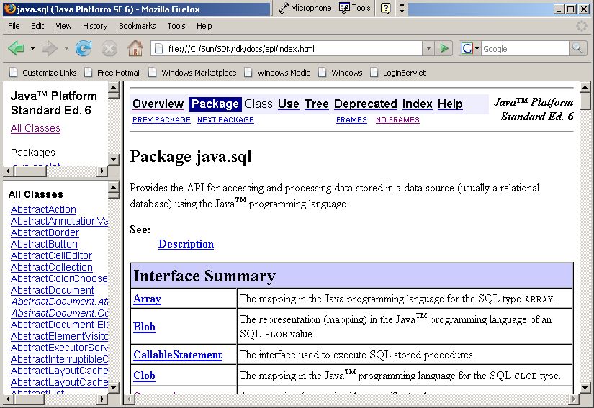
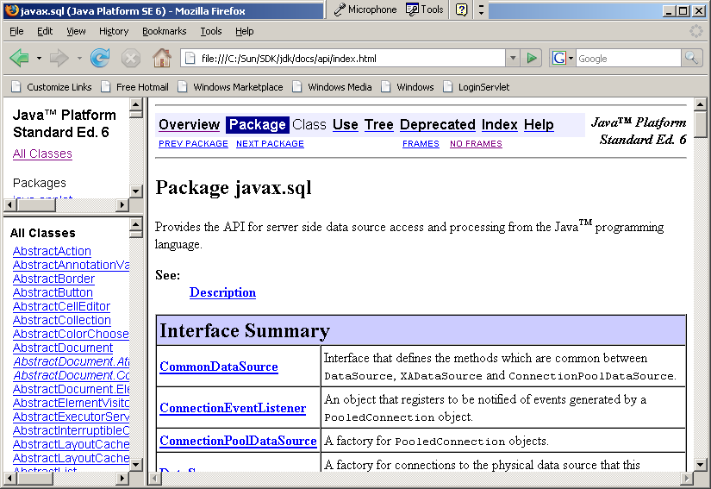
JDBC API
UIT, VNU-HCM
Công nghệ Java

Slide 17
Các bước thực hiện thao tác với CSDL
Bước 1: Nạp JDBC driver.
Bước 2: Tạo kết nối với CSDL dùng driver đã nạp ở Bước 1.
Bước 3: Thao tác với CSDL: thêm, xoá, sửa, cập nhật, …
UIT, VNU-HCM
Công nghệ Java

Slide 18
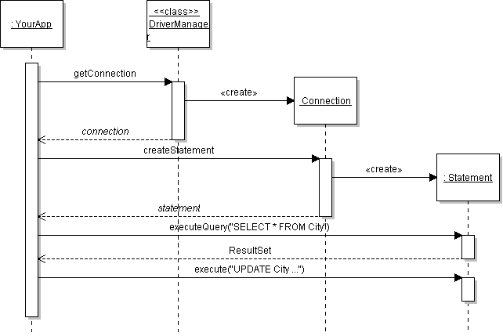
Các bước thực hiện thao tác với CSDL
UIT, VNU-HCM
Công nghệ Java

Slide 19
Các bước làm việc với CSDL
Tạo Connection
Tạo các câu lệnh cho các hành động với cơ sở dữ liệu
UIT, VNU-HCM
Công nghệ Java

Slide 20
Một số lớp và phương thức cơ bản
DriverManager: Nạp các JDBC driver vào trong bộ nhớ. Có thể sử dụng nó để mở các kết nối tới một nguồn dữ liệu.
Connection : Biểu thị một kết nối đến một nguồn dữ liệu. Được dùng để tạo ra các đối tượng Statement, PreparedStatement, ….
Statement: Biểu diễn một lệnh SQL tĩnh. Kết quả trả về là đối tượng ResultSet.
PreparedStatement: Một giải pháp thay thế hoạt động tốt hơn đối tượng Statement, thực thi một câu lệnh SQL đã được biên dịch trước.
UIT, VNU-HCM
Công nghệ Java
Notes:
Sự khác nhau giữa Statement và PreparedStatement?

Slide 21
JDBC Code
static final String URL = "jdbc:mysql://dbserver/world";
static final String USER = "student";
static final String PASSWORD = "secret";
// Load driver
Class.forName(“JDBC-DriverName”);
// 1. Get a Connection to the database.
Connection connection =
DriverManager.getConnection( URL, USER, PASSWORD );
// 2. Create a Statement
Statement statement = connection.createStatement();
// 3. Execute the Statement with SQL command.
ResultSet rs = statement.executeQuery("SELECT * FROM ...");
// 4. Use the Result.
while ( rs.next( ) ) {
String name = rs.getString("name");
UIT, VNU-HCM
Công nghệ Java
20

Slide 22
Hỏi & Đáp
UIT, VNU-HCM
Công nghệ Java

Slide 23
  Cảm ơn!
UIT, VNU-HCM
Công nghệ Java

